Slide 1
An Overview of Facial Micro-Expression Analysis: Data, Methodology and Challenge
汇报人：霍佳琪
日期：2023/10

Slide 2
Background
what?
微表情是短暂而不自觉出现的面部表情，可以看作真实情感的泄漏。
持续时间短（< 0.5s）
动作强度低
why?
因应用广泛备受关注。
警察审讯
临床诊断
抑郁症分析
商务谈判
。。。

Slide 3
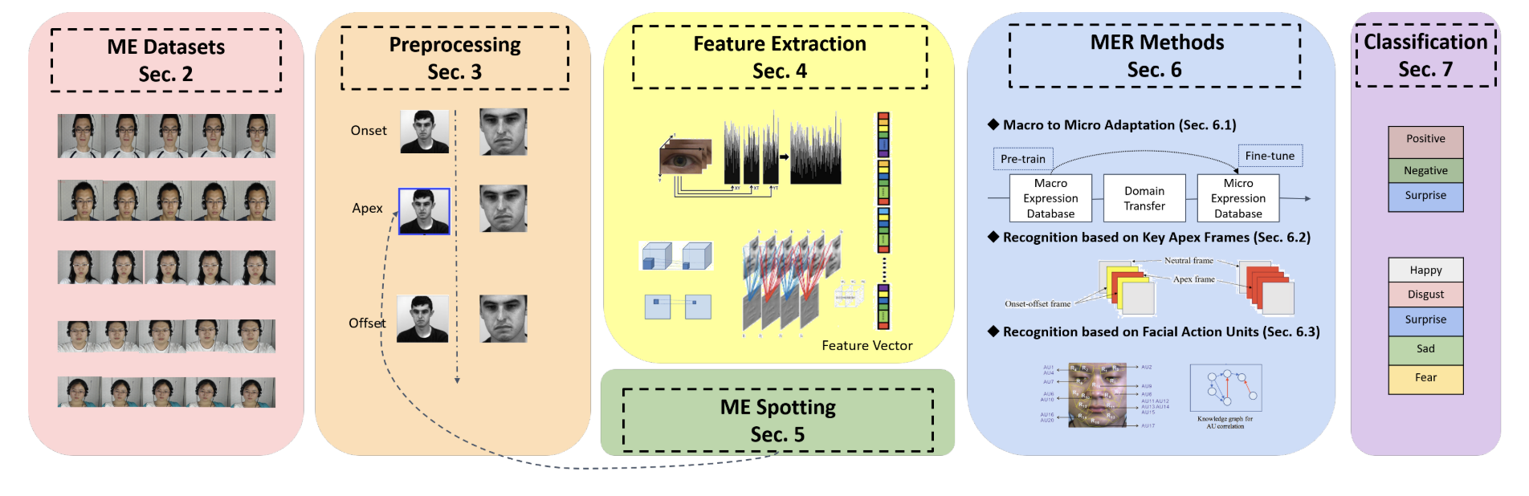
systematic framework
2. ME数据收集、当前公开的ME数据集和流行的数据合成方法
3. ME 数据常用的预处理技术
4. 基于手工特征和基于深度学习的方法的特征提取方法
5. 微表情采样
6. MER 的常用技术
7. MER 广泛使用的损失函数
8. 整体性能比较
9. 开放的 MER 挑战和可能的解决方案
10.未来潜在的研究方向。

Slide 4
Datasets
七大情感
anger, disgust, fear, happiness, sadness, surprise,contempt
微表情诱发
使用高情感价值的片段诱发微表情
构建高风险情景诱发微表情
数据收集
要求参与者完全抑制面部运动/有自我意识时抑制面部运动
具体SMIC、CASME、SAMM要求整个过程完全抑制，CASMEⅡ中一半自然状态（中性），一半抑制
不是所有受试者都展示微表情
数据生成算法扩充数据集
由3D模型生成合成数据
生成对抗网络生成数据
合成图训练，真实图预测

Slide 5
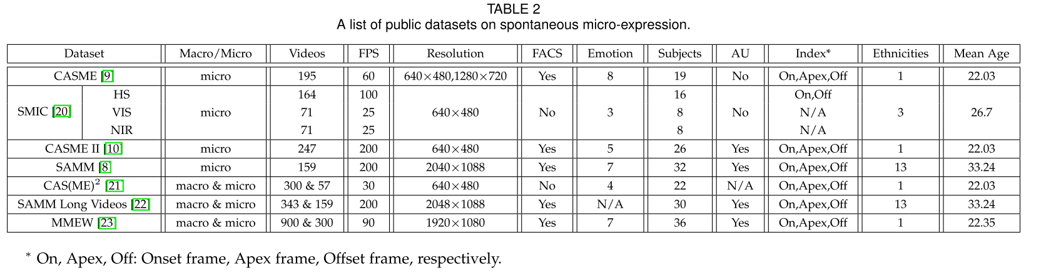
Datasets
Notes:
有的数据集只关注微表情，有的关注微表情和宏表情，因为他们总是一起出现

Slide 6
PRE-PROCESSING
检测面部并将其放入公共参考域中，进一步放大肌肉运动

Slide 7
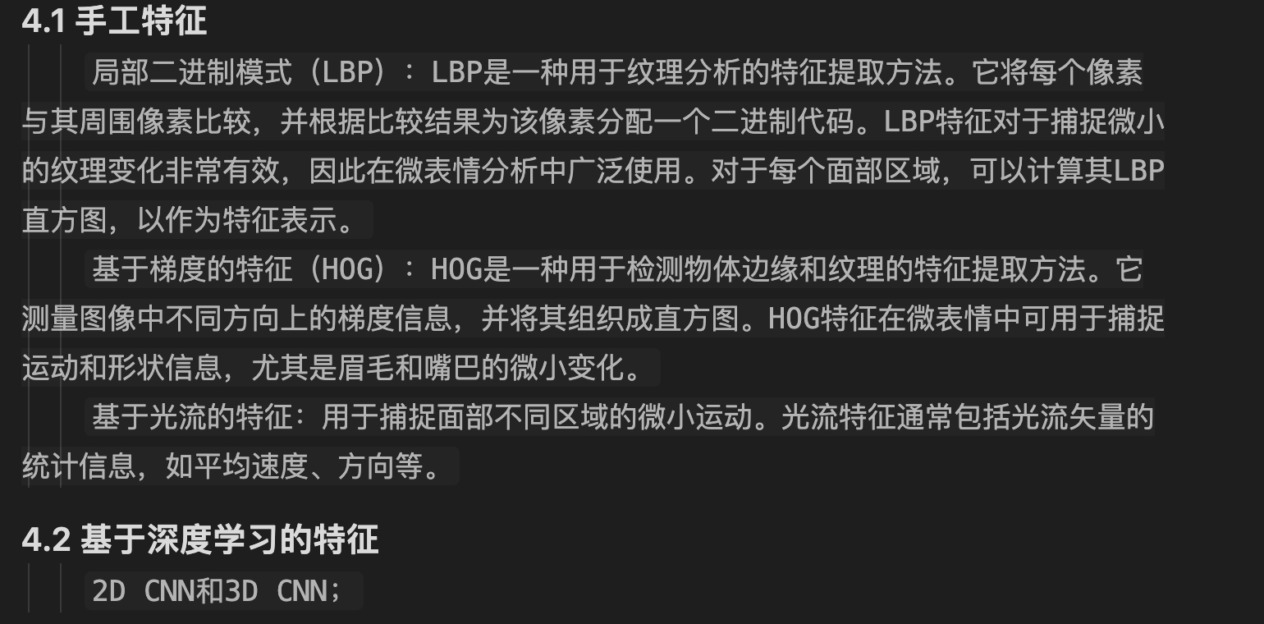
FERTURE EXTRACTION
手工特征
局部二进制模式（LBP）
基于梯度的特征（HOG）
基于光流的特征
基于深度学习的特征
2D CNN和3D CNN

Slide 8
微表情定位spotting
目的
找出微小的运动片段，减少冗余的识别工作；
方法
Tran等人首次引入了深度序列模型用于微表情定位。长短时记忆网络（LSTM）显示了其有效性，它利用提取的特征的局部和全局相关性来预测微表情高峰帧的分数。
li等人首次提出了一种在自发性微表情数据集上有效的微表情定位方法。
起始点和偏移量检测及顶点框架定位
Notes:
先用LBP特征描述符对每一帧特征进行编码，后将峰值面部变化的帧确定为顶点帧

Slide 9
METHODOLOGY
宏表情到微表情的适应
基于迁移学习的方法，将宏表情看作库特征，微表情看作探测特征进行关联
识别关键顶点帧
AU识别

Slide 10
EXPERIMENT
见论文

Slide 11
CHALLENGES
挑战
wild自然场景的数据构建，考虑各种环境因素干扰
为解决方法先进但准确低的问题，引入模糊分类，认为ME是非互斥的，只进行排名，不给出确定分类。
寻找方案解决社群内优势

Slide 12
FUTURE
Next work
扩充数据集（原始数据多为实验室及在校学生）
面部不对称研究
多模态识别

Slide 13

Thanks!

